Slide 1
基於蒙特卡洛樹搜索的自動駕駛原理及實踐

Slide 2
目錄
1、Gym以及highway_env的介紹
2、介紹開源項目的代碼架構
3、介紹基於模型的方法
動態規劃
蒙特卡羅樹搜索
4、代碼運行與結果展示實例

Slide 3
Gym以及highway_env的介紹
Conda、env、python、gym、自動駕駛項目的關系
Conda：開源的環境管理器
可以創建虛擬環境（例如 env1, env2, env3）來管理每個項目所需的 Python 版本和相關依賴。
Conda虛擬環境：env1、env2、env3
每個虛擬環境是一個獨立的運行空間，具有特定的 Python 版本、庫和依賴。
python：每個虛擬環境中的核心編程語言，運行代碼、庫和工具。
Gymnasium：作為強化學習的核心庫，安裝在 Conda 虛擬環境中，提供多個測試環境用於模擬和訓練智能體。
GitHub項目（如自動駕駛項目rl-agents）：
包含源代碼、依賴文件，通過 conda 創建虛擬環境後安裝並運行該項目。
env1
python3.8
gym
…
gym
rl-agents
env2
python3.5
env3
…
Conda

Slide 4
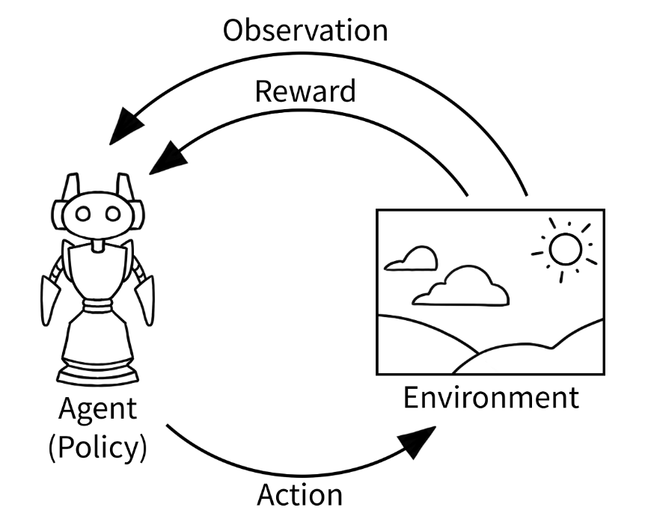
Gym以及highway_env的介紹
為什麽需要Gym？
強化學習中，Agent與Environment交互訓練
面臨挑戰：
構建環境本身難度高。不同任務（走迷宮、倒立擺、開車）都要寫不同模擬器
接口不統一。不同環境的狀態、動作格式不同，agent難以復用
難以復現結果。
缺乏標準數據。
Gym庫內置上百種實驗環境，包括以下幾類：
簡單文本環境：包括幾個用文本表示的簡單遊戲
經典控製環境：包括一些簡單幾何體的運動
Atari遊戲環境：包括十數個Atari2600遊戲，具有像素化的圖形界面
二維方塊(Box2D)環境：包括一些連續性任務環境
MuJoCo環境：利用收費的MuJuCo運動引擎進行連續性控製任務
機械控製環境：關於機械臂的抓取和控製的任務
此外，在github上還能找到很多第三方的環境。

Slide 5
Gym以及highway_env的介紹
Gym是什麽？
env=gym.make()
是一個強化學習環境的標準接口庫
Gym的核心接口設計：
make()：生成環境對象 env = gym.make('CartPole-v1’)
env.reset()：將環境的狀態恢復到初始狀態
env.step()：單步執行
env.render()：渲染環境畫面
env.close()：關閉環境
env.sample_space.sample()：對動作空間進行隨機采樣
env.seed()：確保每次運行時環境的初始化狀態和隨機性是相同的
env.reset()
env.step()
env.render()
N
end
Y
env.close()

Slide 6
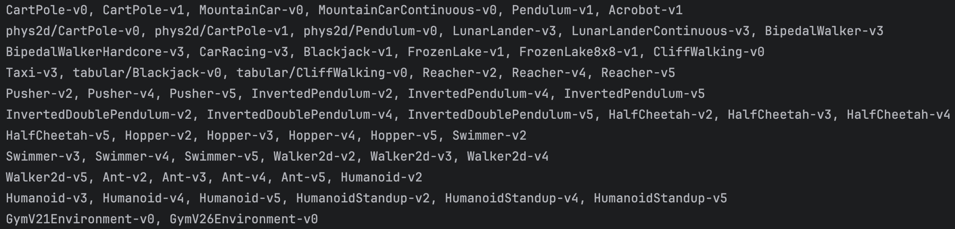
Gym以及highway_env的介紹
Gym是什麽？
也是一個強化學習強化學習實驗環境庫
安裝：pip install gymnasium
導入：import gymnasium as gym
查看現有的環境：gym.envs.registry.values()

Slide 7
Gym以及highway_env的介紹
使用環境： env = gym.make('')
1. Action Space (動作空間)
動作空間表示在每一步中，智能體可以選擇的動作類型。對於離散動作空間，通常會返回一個 Discrete 對象，它表示可供選擇的動作數目。對於連續動作空間，則是一個範圍。
print(f"Action space: {env.action_space}") #顯示動作空間的類型和具體信息
離散：Discrete(2)：0，1 連續：Box(low=[-1], high=[1])
print(f"Sample action: {env.action_space.sample()}") #返回一個隨機動作
離散：0 連續：[0.3568122]
2. Observation Space (觀測空間)
觀測空間表示環境返回的狀態類型。在 gym 中，觀測空間通常是一個 Box 類型（用於連續值）或 Discrete 類型（用於離散狀態） 。
print(f"Observation space: {env.observation_space}") #顯示觀測空間的類型和具體信息
print(f"Sample observation: {env.observation_space.sample()}") #返回一個隨機有效狀態

Slide 8
Gym以及highway_env的介紹
環境初始化：env.reset()
功能：用於開始新的一輪遊戲/訓練回合（episode）
其內部就是在做一個狀態初始化的操作“self.state =”
observation, info = env.reset()
observation:初始狀態（狀態向量或圖像）
info:附加信息字典，可能包括種子、物理參數等
可選參數：
seed：用於控製隨機性，確保每次復現結果一致
env.reset(seed=42)
options：自定義初始化配置
env.reset(options={"start_state": [0.1, 0, 0, 0]})

Slide 9
Gym以及highway_env的介紹
單步執行：env.step()
其內部就是接收智能體的動作，並更新環境狀態
observation, reward, terminated, truncated, info = env.step(action)
你向環境傳入1個動作 action，環境返回5個值，它們的含義如下：
observation：執行動作後新的狀態（即下一步的觀察值）。
reward：當前這一步獲得的獎勵值。
terminated：是否因為目標完成或失敗而終止（任務自然結束）。
truncated：是否因為達到最大步數或時間限製而被截斷。
info：其他調試信息或診斷數據，不是訓練核心所必需的，但可能包含有用內容，如：渲染數據、距離目標的距離等。

Slide 10
Gym以及highway_env的介紹
渲染畫面：env.render()
內部就是在依次創建畫布、計算繪圖坐標、繪製圖形、輸出到窗口
功能：將環境的當前狀態以圖形形式顯示或輸出
env = gym.make(" ", render_mode="human") #必須設置render_mode
env.reset()
env.render() #顯示當前畫面
關於render_mode參數：
render_mode="human"：實時彈窗窗口（僅支持部分環境）
render_mode="rgb_array"：返回圖像數組（適用於圖像處理/記錄）
render_mode="ansi"：返回文本（用於文字環境）

Slide 11
Gym以及highway_env的介紹
關閉 Gym 環境：env.close()
用途：
關閉可視化窗口（避免「窗口殘留」或死進程）
清理後臺仿真線程、內存
多次創建環境時避免資源泄露
如果不調用會怎樣？
渲染窗口可能卡住、不關閉
長時間運行時內存占用增高
影響多線程或多環境訓練

Slide 12
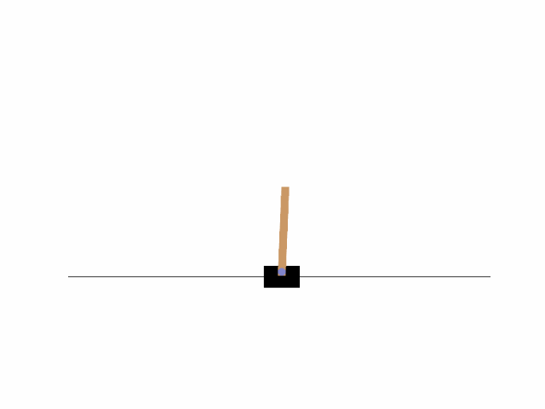
Gym以及highway_env的介紹
Gym的一个demo
import gymnasium as gym # Create our training environment - a cart with a pole that needs balancing env = gym.make(“CartPole-v1”, render_mode=“human”) # Reset environment to start a new episode observation, info = env.reset() # observation: what the agent can “see” - cart position, velocity, pole angle, etc. # info: extra debugging information (usually not needed for basic learning) print(f“Starting observation: {} observation”) # Example output: [ 0.01234567 -0.00987654 0.02345678 0.01456789] # [cart_position, cart_velocity, pole_angle, pole_angular_velocity] episode_over = False total_reward = 0 for i in range(100): # while not episode_over: # Choose an action: 0 = push cart left, 1 = push cart right action = env.action_space.sample() # Random action for now - real agents will be smarter! # Take the action and see what happens observation, reward, terminated, truncated, info = env.step(action) # Render the environment (this is needed to see the visual representation) env.render() # terminated: True if pole falls too far (agent failed) # truncated: True if we hit the time limit (500 steps) total_reward += reward episode_over = terminated or truncated print(f“Total reward: {observation}”) print(f"Total reward: {total_reward}") env.close()

Slide 13
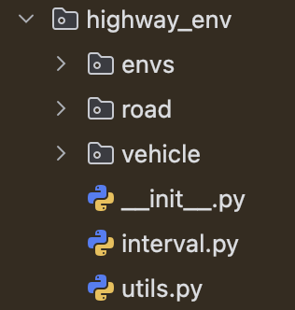

Gym以及highway_env的介紹
highway_env是什麽？
highway_env 是基於 gym 環境構建的一個交通仿真環境，專門用於自動駕駛的強化學習研究。它為自動駕駛代理提供了一個模擬的道路環境，允許智能體與其他車輛、交通規則和不確定因素進行交互，從而訓練自動駕駛算法。
highway_env基本組成部分：
環境定義（envs）：高速公路、匝道匯入、十字路口等
Agent 和仿真環境之間的橋梁
道路結構與交通（road）：道路建模模塊，構建環境地圖
車輛行為與動態（vehicle）：定義和控製環境中車輛行為
數學輔助函數（interval, utils）：提供數學計算等常用工具

Slide 14
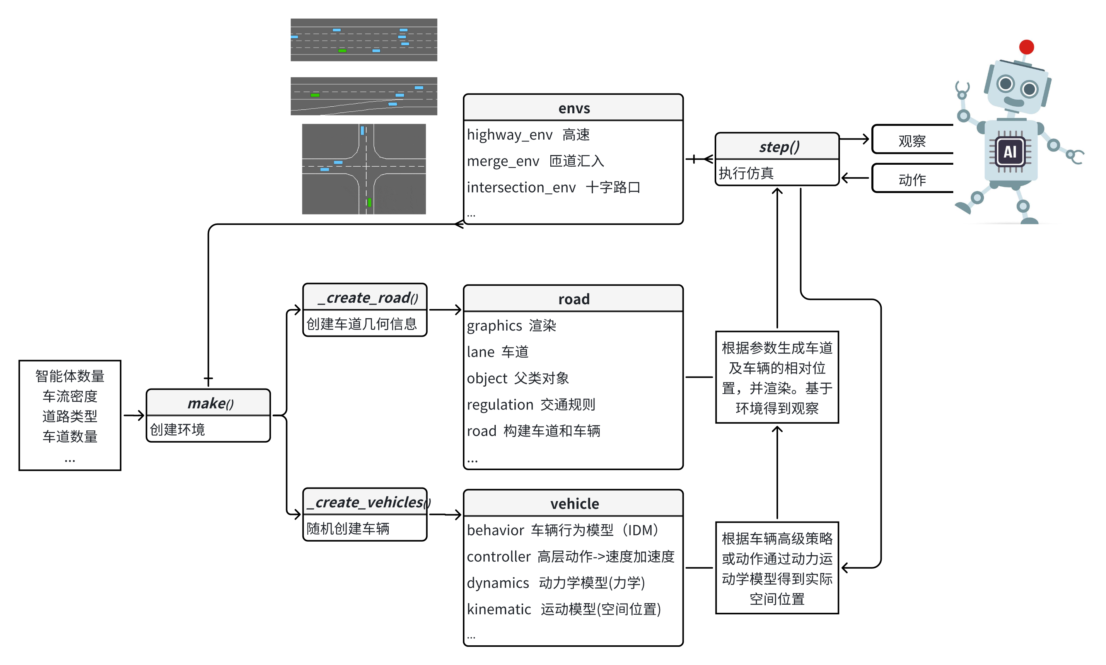
Gym以及highway_env的介紹
highway_env介紹

Slide 15
Gym以及highway_env的介紹
highway_env與gym的關系？
Gym 提供了一個統一的強化學習環境框架，highway_env 則是基於該框架構建的一個具體應用環境，旨在仿真自動駕駛中的交通情況。在 highway_env 中，用戶可以使用 Gym 提供的接口來訓練和測試自動駕駛算法。
💡舉個例子
gym是一個插座標準
highway_env是一個插在gym上的設備
必須先裝gym，才能使用highway_env運行環境
gym
Core functions
Classic environments
Others
擴展
Agent
Environment
highway_env

Slide 16
1、Gym以及highway_env的介紹
2、介紹開源項目的代碼架構
3、介紹基於模型的方法
動態規劃
蒙特卡羅樹搜索
4、代碼運行與結果展示實例

Slide 17
與上一節聯系
與 Conda 的關系：
Conda 虛擬環境是 rl-agents 項目運行的基礎。你需要使用 conda 來創建一個虛擬環境並在該環境中安裝所有的依賴庫。
使用 conda，你可以為 rl-agents 創建一個獨立的虛擬環境，如 env1。該環境將包括所有項目運行所需的依賴，確保每次運行時都能保持一致性。
與 Gym 庫的關系：
rl-agents 項目會在 Gym 環境中進行訓練，特別是當需要處理自動駕駛問題時，HighwayEnv 會作為一個環境被載入，以模擬自動駕駛場景。

Slide 18
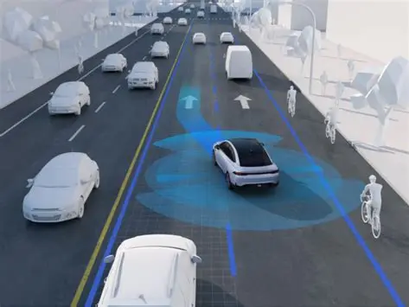
項目概述與架構
項目概述
地址：https://github.com/eleurent/rl-agents
描述：一個用於訓練和測試強化學習算法的框架，智能體通過與環境交互，不斷學習如何做出更好的決策
目標：了解開源項目的整體結構，各個文件和模塊之間如何協作
環境（Environment）：模擬的世界，像「遊戲」一樣
智能體（Agent）：學習如何在環境中進行決策
算法（Algorithms）：例如蒙特卡洛樹搜索（MCTS），幫助智能體進行思考和決策

Slide 19
項目概述與架構
安裝事項
地址：https://github.com/daiwenlong23/rl-agents
創建conda環境：conda create --name myenv python=3.8
查看自己的環境列表：conda env list
激活環境：conda activate myenv
安裝所需要的包（激活環境後）
conda install numpy pandas
pip install numpy pandas
查看特定環境中的包（激活環境後）：conda list
查看可用包版本： conda search numpy
安裝指定版本的包：conda install numpy==1.21.0

Slide 20
項目概述與架構
安装事项
刪除指定的包：conda uninstall numpy（也可以指定版本）
關閉環境：conda deactivate
刪除創建的myenv環境：conda env remove --name myenv
導入項目後IDE通常會自動運行setup文件，安裝依賴庫
額外安裝一下pip install moviepy
或：conda install gymnasium pandas numba matplotlib seaborn six docopt tensorboardX scipy
pip install moviepy pygame torch numpy==1.21.0
安裝highway-env
Stable release： pip install highway-env
Development version：pip install --user git+https://github.com/eleurent/highway-env
安裝Development版本需要先裝git

Slide 21
項目概述與架構
安裝git（Windows）
1.下載 Git 安裝程序：
https://git-scm.com/
點擊「Download for Windows」按鈕，下載最新版本的 Git 安裝程序。
2.運行安裝程序：
雙擊下載的安裝程序文件（通常是 .exe 文件）。
按照安裝向導的提示進行安裝。大多數情況下，可以使用默認設置。
3.驗證安裝：
打開命令提示符（按 Win + R，輸入 cmd，然後按回車）。
輸入 git --version 並按回車。如果看到 Git 的版本號，說明安裝成功。

Slide 22
項目概述與架構
安裝git（macOS）
驗證和簡易安裝 Git：
新款 Mac 計算機通常會預裝 Git，最簡單的驗證方法是在「終端」中執行以下命令：
git –version
如果系統提示需要安裝「命令行開發者工具」，表示尚未安裝 Git。點擊「安裝」並同意條款，即可安裝 Git 及必要的開發工具。
通過 Homebrew 安裝 Git：
打開「終端」，輸入並執行以下命令來安裝 Homebrew： /bin/bash -c "$(curl -fsSL https://raw.githubusercontent.com/Homebrew/install/HEAD/install.sh)"
安裝完成後，輸入並執行以下命令來安裝 Git： brew install git
運行以下命令驗證 Git 是否已成功安裝： git --version

Slide 23
項目概述與架構
安裝git（Linux）
1. Debian/Ubuntu 系統：
打開終端，輸入以下命令：
sudo apt update
sudo apt install git
2. Fedora 系統：
打開終端，輸入以下命令：
sudo dnf install git
3. 驗證安裝：
在終端中輸入 git --version 並按回車。如果看到 Git 的版本號，說明安裝成功。

Slide 24
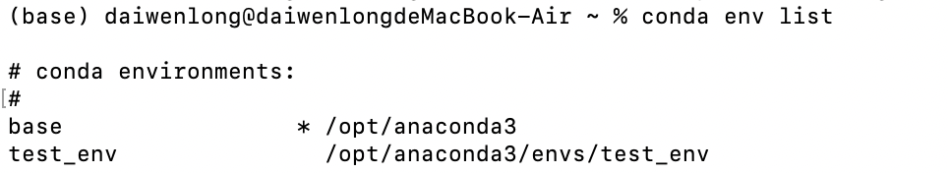
項目概述與架構
直接下載整個環境並導入conda
下載地址
https://drive.google.com/file/d/14b2b-QHoGkbQhzFzaKPmdIg02KcP1QbH/view?usp=sharing
查看導入之前環境
導入流程：
1. 將下載下來的conda環境文件夾粘貼到D:\envs
2. conda config --append envs_dirs D:\envs

Slide 25
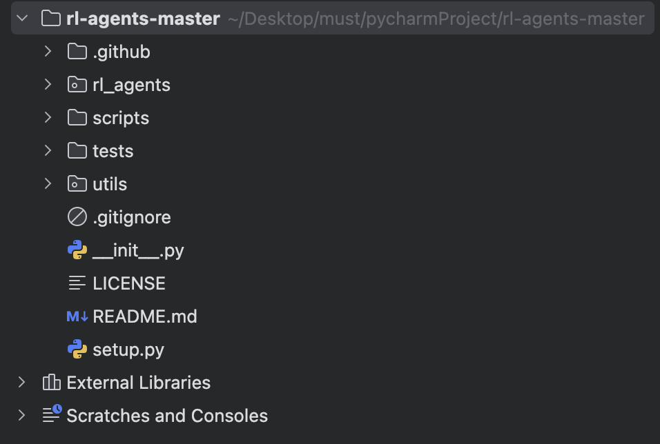
項目概述與架構
項目架構
rl-agents-master/：
rl_agents/：智能體核心算法模塊
📌 “智能體的大腦和訓練邏輯所在地”
scripts/ ：啟動和運行實驗腳本
📌類比：導演，負責調用各個模塊
tests/：測試代碼
utils/：工具代碼
setup.py：安裝腳本
README.md：項目文檔說明
External Libraries：項目的外部依賴庫

Slide 26
項目概述與架構
模塊結構
experiments.py
User runs
env.json agent.json
Read config
factory.py
創建 agent (MCTSAgent)、env、logger
evaluation.py
執行訓練/測試循環
agent.act(obs)
從環境獲取 observation
mcts.py
進行搜索並返回最佳動作
env.step(action)
返回新狀態、reward、done
logger.py
記錄訓練過程和評估結果

Slide 27
項目概述與架構
experiments.py
1.用戶運行命令：experiments evaluate <環境配置> <智能體配置> (--train | --test)
命令行選項
--train：訓練智能體
--test：測試智能體
--episodes：設置訓練或測試的回合數
--repeat：重復運行實驗多次
--seed：設置實驗的隨機種子
--verbose：設置日誌輸出為調試模式
關鍵方法介紹
main()：主文件，命令行接收參數
evaluate()：加載配置文件、啟動訓練
benchmark()：分布式並行運行
2.解析配置（環境和智能體），並加載相應文件
3.根據參數選擇：訓練 (--train) 或 測試 (--test)
4.啟動實驗：創建 Evaluation 對象，執行訓練或測試
5.結果記錄：記錄日誌、保存模型、寫入 tensorboard

Slide 28
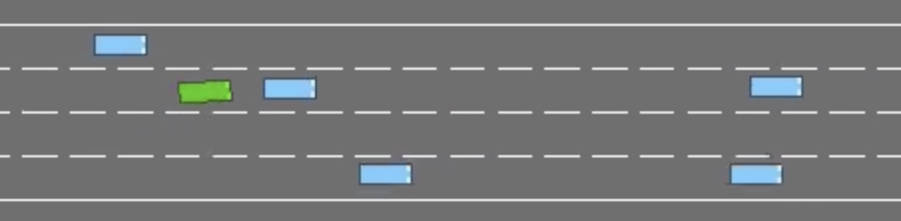
項目概述與架構
evaluation.py
1. main()方法是整個實驗的入口
關鍵方法介紹
train()：啟動訓練過程
test()：啟動測試過程
run_episodes()：循環運行多個回合
step()：智能體與環境的每一步交互
evaluate()方法調用
2. train()：啟動訓練過程
調用
3. run_episodes() ：執行多次回合訓練
調用
4. step() ：與環境進行交互
調用
蒙特卡洛樹搜索算法 mcts.py：決策中心
5. self.agent.plan(self.observation)

Slide 29
1、Gym以及highway_env的介紹
2、介紹開源項目的代碼架構
3、介紹基於模型的方法
動態規劃
蒙特卡羅樹搜索
4、代碼運行與結果展示實例

Slide 30
蒙特卡洛樹搜索方法
強化學習方法
在強化學習（Reinforcement Learning, RL）中，基於模型（Model-Based）和無模型（Model-Free）是兩個重要的算法範式。它們的主要區別在於是否顯式建模了環境的狀態轉移概率。
基於模型
動態規劃
強化學習
無模型
蒙特卡洛樹搜索

Slide 31
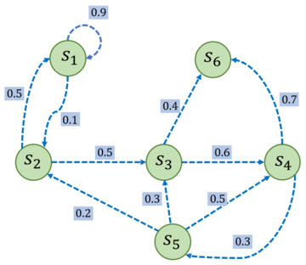
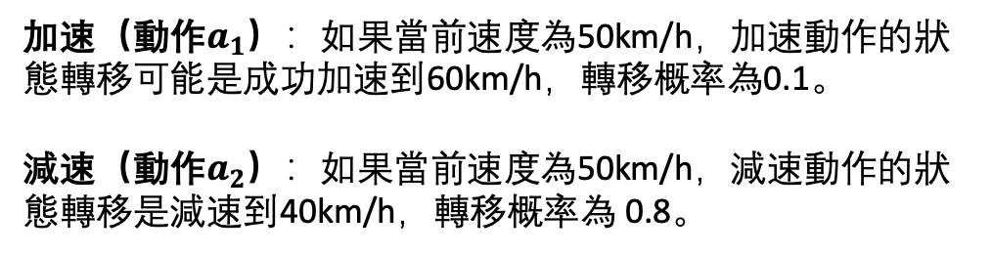
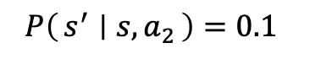
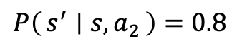
蒙特卡洛樹搜索方法
狀態轉移概率：在給定狀態下，采取某個動作後，轉移到下一個狀態的概率。
假設在一個強化學習環境中，有狀態 𝑠、動作 𝑎 和狀態轉移𝑠′。狀態轉移概率 𝑃(𝑠′∣𝑠, 𝑎) 就是從狀態 𝑠 出發，采取動作 𝑎 後，轉移到狀態 𝑠′ 的概率。
$$P\left(s^{′} ∣ s, a_{2}\right)=0.1$$
$$P\left(s^{′} ∣ s, a_{2}\right)=0.8$$
加速（動作$a_{1}$）：如果當前速度為50km/h，加速動作的狀態轉移可能是成功加速到60km/h，轉移概率為0.1。
減速（動作$a_{2}​$）：如果當前速度為50km/h，減速動作的狀態轉移是減速到40km/h，轉移概率為 0.8。

Slide 32
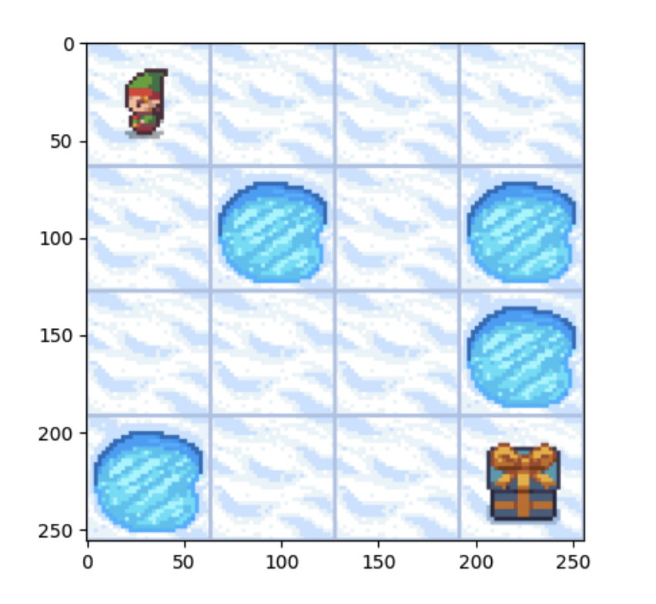
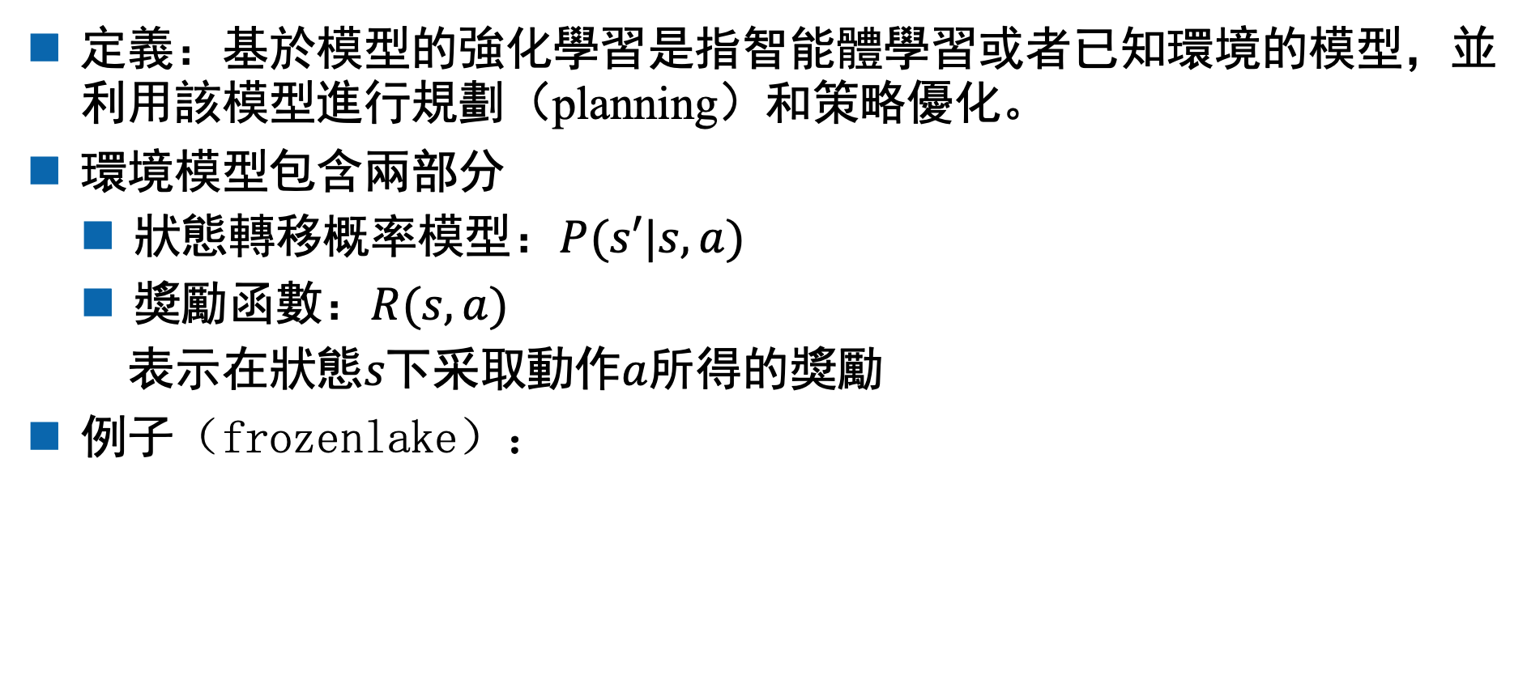
蒙特卡洛樹搜索方法
什麽是基於模型的強化學習
定義：基於模型的強化學習是指智能體學習或者已知環境的模型，並利用該模型進行規劃（planning）和策略優化。
環境模型包含兩部分
狀態轉移概率模型：$P(s′|s,a)$
獎勵函數：$R(s,a)$
表示在狀態𝑠下采取動作𝑎所得的獎勵
例子（frozenlake）：
如果智能體擁有地圖信息（如環境結構、障礙物位置），它可以預測每個動作將帶來的後果，例如：
執行「前進」動作會移動到哪個格子
遇到障礙會停下
每移動一步獎勵 -1（即獎勵函數）
在這種情況下，智能體可以基於模型進行規劃，選擇最優路徑而不是盲目試錯。

Slide 33
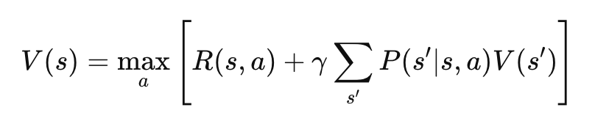
蒙特卡洛樹搜索方法
動態規劃方法
定義：動態規劃是一種把問題拆成子問題、保存子問題結果、反復更新、逐步逼近最優解的算法思想，適用於具有最優子結構和重疊子問題的問題。
值叠代：值叠代使用的是貝爾曼最優方程：
含義是：
當前狀態的值 = 選擇最佳動作後，獲得的即時獎勵 + 後續狀態的價值（折扣後）
常見的動態規劃方法 | 含義
✅ 值叠代（Value Iteration） | 每次更新狀態值 V(s)，逐步逼近最優
✅ 策略叠代（Policy Iteration） | 交替執行「策略評估」與「策略改進」直到收斂
✅ 廣義策略叠代（GPI） | 上面兩種的組合與泛化

Slide 34
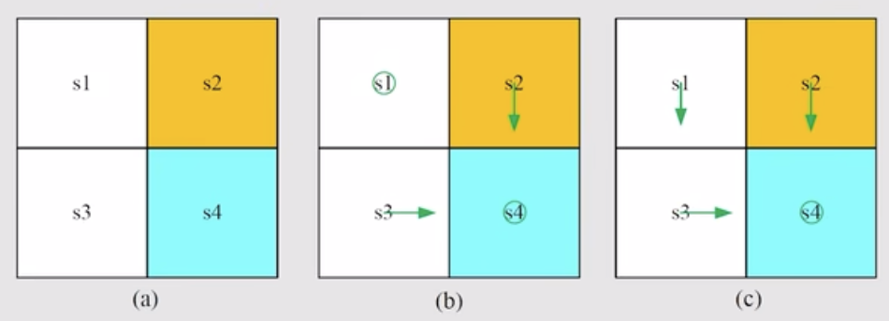
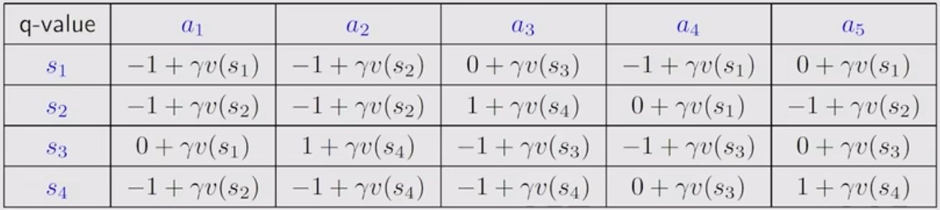
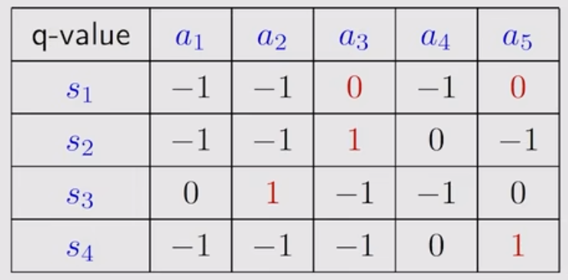
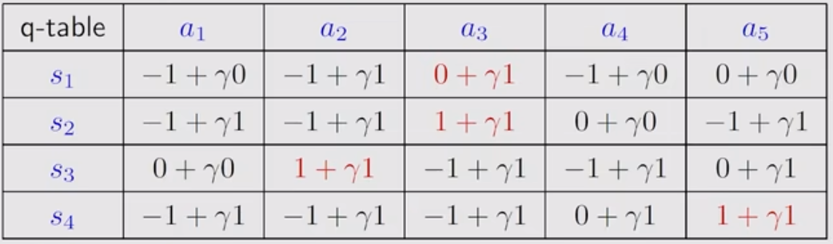
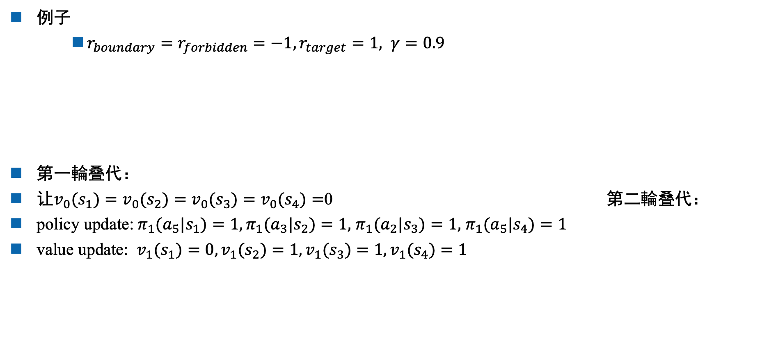
蒙特卡洛樹搜索方法
動態規劃方法（值叠代）
例子
$r_{boundary}=r_{forbidden}=−1, r_{target}=1, γ=0.9$
第一輪叠代：
让$v_{0}(s_{1})=v_{0}(s_{2})=v_{0}(s_{3})=v_{0}(s_{4})=$0 第二輪叠代：
policy update:${ π}_{1}(a_{5}|s_{1})=1, π_{1}(a_{3}|s_{2})=1,$ $π_{1}(a_{2}|s_{3})=1,$ $π_{1}(a_{5}|s_{4})=1$
value update: $v_{1}(s_{1})=0, v_{1}(s_{2})=1,v_{1}(s_{3})=1,v_{1}(s_{4})=1$

Slide 35
蒙特卡洛樹搜索方法
動態規劃方法在自動駕駛中的問題：
動態規劃（尤其是值叠代或策略叠代）通常依賴於完整的狀態空間，並且要求可以精確地計算每個狀態下的最優動作。然而，自動駕駛環境通常非常復雜，具有以下特性，使得動態規劃在實際應用中難以實施：
1. 狀態空間的維度過大：自動駕駛的狀態空間是巨大的，尤其在面對連續的狀態（如位置、速度等）時，動態規劃需要存儲每一個可能的狀態和動作，這在資源上是極其昂貴的。
2. 環境的不確定性：動態規劃假設每個動作的結果是完全確定的。但在自動駕駛中，環境是動態且不確定的。天氣、路況、其他車輛的行為等因素都會引入不可預測的變化。動態規劃在這種環境中就顯得不夠靈活。
3. 環境的復雜性：自動駕駛環境的復雜性包括多個動態元素（如行人、車輛、信號燈等）。在這種動態和多變的環境中，動態規劃不容易有效地考慮到所有因素，特別是在實時操作中。

Slide 36
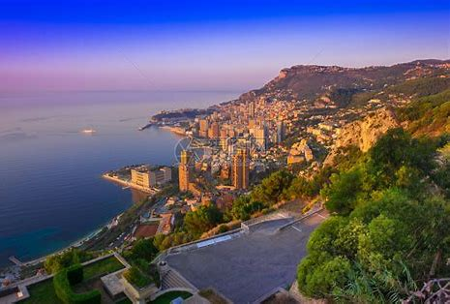
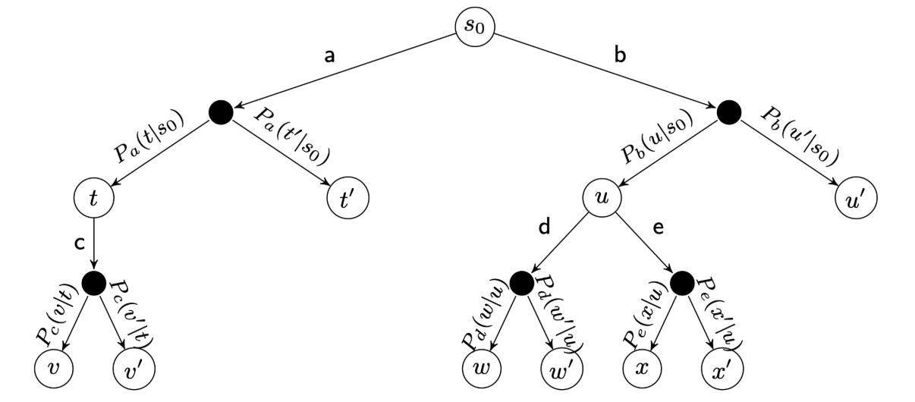
蒙特卡洛樹搜索方法
蒙特卡洛樹搜索
定義：MCTS 是一種模擬未來、評估當前決策的算法。 它像下棋一樣，在做決定前，用模擬一局的方式試試看哪些行動更好，最後選擇勝率最高的動作。
蒙特卡洛：「蒙特卡洛」 是摩納哥蒙特卡洛賭場的名字，它因賭博場所的隨機性和概率與蒙特卡洛方法的核心思想相符合，因此這類方法就被稱作「蒙特卡洛方法」。
樹搜索：一種常用的搜索算法，它適用於解決決策問題。基本思想是：將決策過程模型化為一棵樹，樹的每個節點代表一個狀態，每條邊代表一個可能的動作，然後通過搜索整棵樹來找到最優的決策路徑。

Slide 37
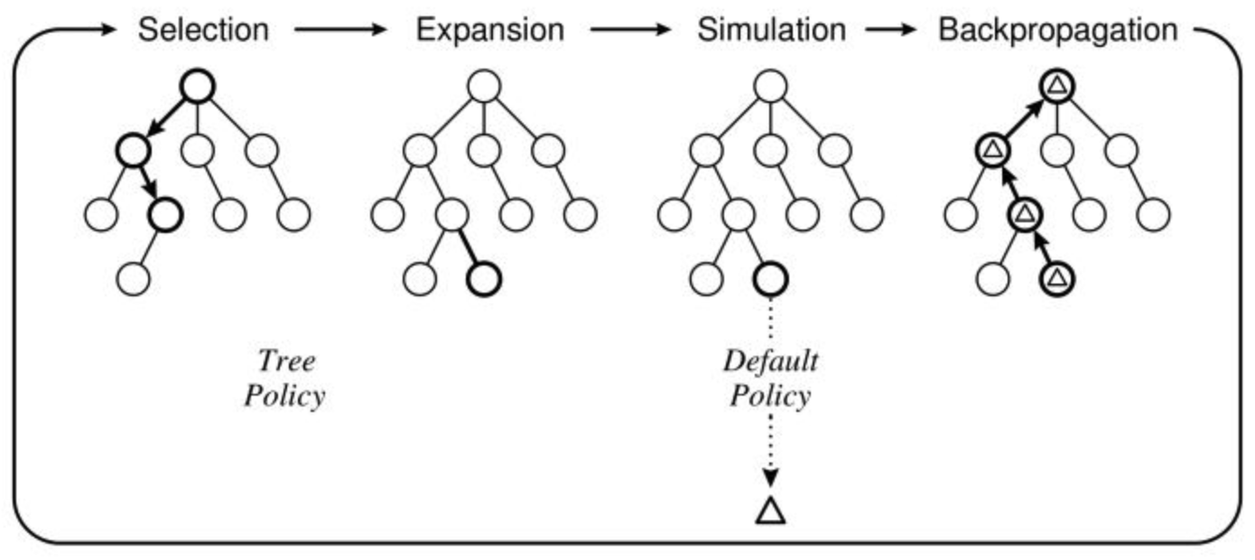
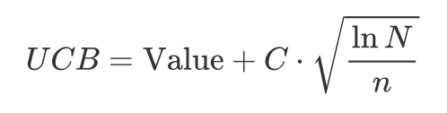
蒙特卡洛樹搜索方法
蒙特卡洛樹搜索：框架
選擇（Selection）：在樹的每一層選擇一個最優的節點進行擴展，通常使用「上置信界」（UCB，Upper Confidence Bound）來評估每個節點的優先級。
擴展（Expansion）：如果當前節點有未被擴展的子節點，就會擴展新的子節點。
模擬（Simulation）：從當前擴展的節點開始，進行一次隨機的模擬，直到達成終止條件。
回溯（Backpropagation）：模擬結束後，將獎勵值回傳到樹的父節點，更新節點的勝率或價值估計。
經典的 UCB（Upper Confidence Bound） 公式通常是：
Value：該節點的當前估值（即價值函數）。
N：父節點的訪問次數。
n：當前節點的訪問次數。
C：一個常數，控製探索和利用的平衡。

Slide 38
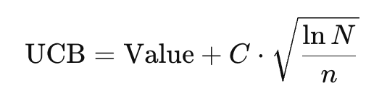
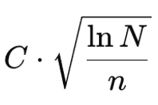
蒙特卡洛樹搜索方法
探索 vs. 利用
探索（Exploration）：指的是智能體探索新的、未充分評估的狀態和動作。在樹搜索過程中，智能體選擇那些尚未充分探索的節點或路徑。探索有助於發現可能更好的策略或更優的路徑，但它通常伴隨較大的不確定性。
利用（Exploitation）：指的是智能體選擇當前已知的最佳策略或路徑。利用依賴於已有的評估信息，即選擇那些已經被評估並顯示出良好表現的節點或路徑。
探索與利用的平衡：
如果某個子節點已經多次被訪問，並取得了較高的平均獎勵，那麽它的 Value 會更高，在公式中就更占優勢，從而更傾向於選擇它——這就是「利用」已有知識。
探索是由第二項 控製的，如果一個節點訪問次數 n 很少（說明它被「忽視」了），那麽該項就會變大，提升該節點的 UCB 值，從而鼓勵智能體去探索它。

Slide 39
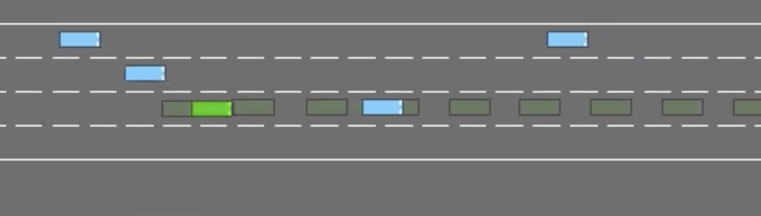
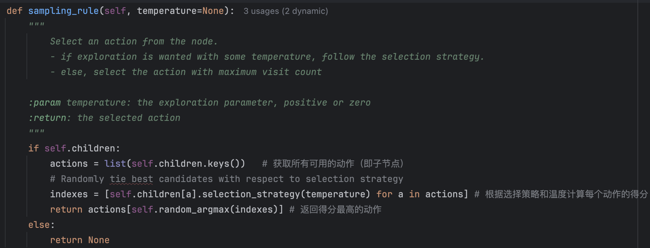
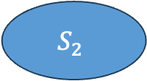
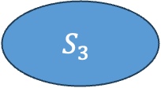
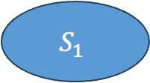
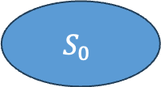
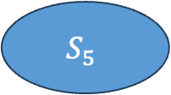
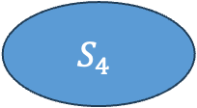
蒙特卡洛樹搜索方法
蒙特卡洛樹搜索：選擇
$$S_{0}$$
0
2
4
1
3
$$S_{1}$$
$$S_{2}$$
$$S_{4}$$
$$S_{5}$$
$$S_{3}$$
利用温度平衡探索與利用

Slide 40
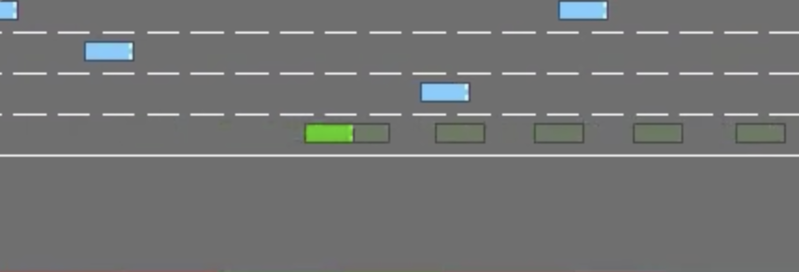
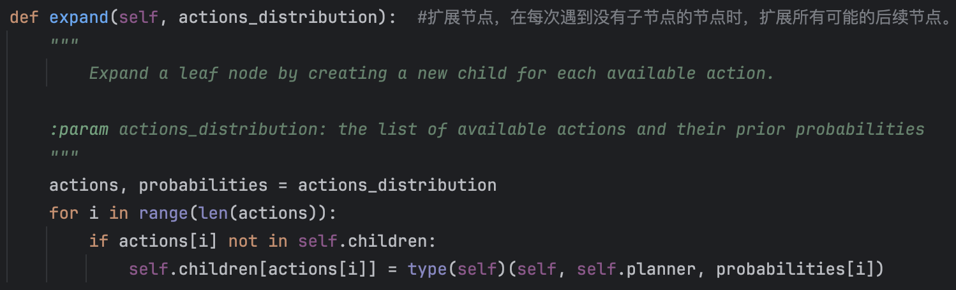
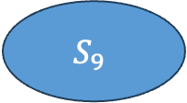
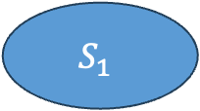
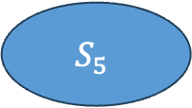
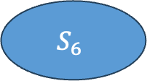
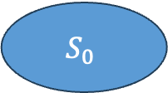
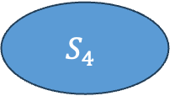
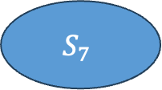
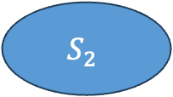
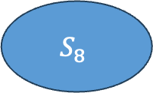
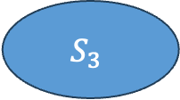
蒙特卡洛樹搜索方法
蒙特卡洛樹搜索：擴展
$$S_{0}$$
0
2
4
1
3
$$S_{1}$$
$$S_{2}$$
$$S_{3}$$
$$S_{4}$$
$$S_{5}$$
$$S_{6}$$
$$S_{7}$$
$$S_{8}$$
$$S_{9}$$

Slide 41
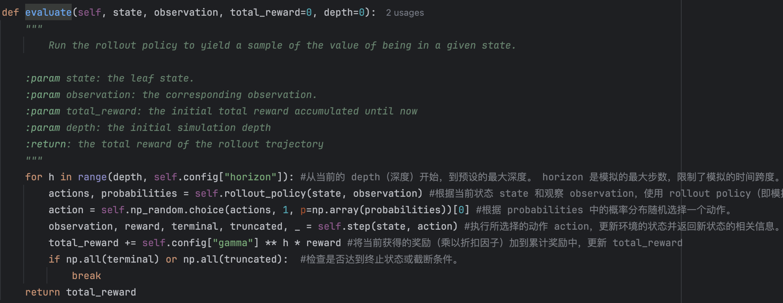
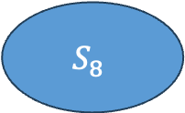
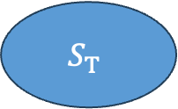









蒙特卡洛樹搜索方法
蒙特卡洛樹搜索：模擬
$$S_{0}$$
0
2
4
1
3
$$S_{1}$$
$$S_{2}$$
$$S_{3}$$
$$S_{4}$$
$$S_{5}$$
$$S_{6}$$
$$S_{7}$$
$$S_{8}$$
$$S_{9}$$
$$S_{T}$$

Slide 42

蒙特卡洛樹搜索方法
蒙特卡洛樹搜索：回朔
$$S_{0}$$
0
2
4
1
3
$$S_{1}$$
$$S_{2}$$
$$S_{3}$$
$$S_{4}$$
$$S_{5}$$
$$S_{6}$$
$$S_{7}$$
$$S_{8}$$
$$S_{9}$$
$$S_{T}$$

Slide 43
蒙特卡洛樹搜索方法
為什麽使用蒙特卡洛樹搜索（MCTS）：
蒙特卡洛樹搜索（MCTS）是一種基於模擬的方法，尤其適合用於解決動態、部分可觀察的環境中的決策問題。與動態規劃相比，MCTS 在自動駕駛中有幾個明顯的優勢：
1.適應大規模狀態空間：MCTS 並不需要探索整個狀態空間，而是通過模擬來隨機選擇路徑，逐步構建一棵搜索樹。這種方法非常適合處理大規模狀態空間的問題，不需要窮舉所有可能的狀態。
2.處理環境的不確定性：MCTS 通過模擬多個可能的未來軌跡（通過隨機采樣），能夠在不確定的環境下做出決策。例如，在自動駕駛中，MCTS 可以模擬不同的交通狀況（如前方車輛的加速或剎車）並基於模擬結果作出最優選擇。
3.局部最優解的探索：MCTS 通過擴展搜索樹的局部子樹，在每一輪模擬後對當前狀態進行評估，從而逐步優化決策。通過不斷模擬不同的場景和策略，MCTS 可以找到一個接近最優的解決方案，適用於自動駕駛這種動態且多變的環境。

Slide 44
1、Gym以及highway_env的介紹
2、介紹開源項目的代碼架構
3、介紹基於模型的方法
動態規劃
蒙特卡羅樹搜索
4、代碼運行與結果展示實例

Slide 45

代碼運行與結果展示
運行方式
一、命令行（推薦）
(auto_driving) daiwenlong@nlp01:/data/code/daiwenlong/projects/rl-agents- master/scripts$ python experiments.py evaluate configs/HighwayEnv/env.json configs/HighwayEnv/agents/MCTSAgent/baseline.json --train --episodes=20
二、編譯器的運行按鈕（需要修改代碼）

Slide 46



代碼運行與結果展示
查看結果
一、tensorboard查看結果：
tensorboard --logdir=/Users/daiwenlong/Desktop/must/pycharmProject/rl-agents-master/scripts/out/HighwayEnv/MCTSAgent/baseline_20250618-212716_23018
二、pycharm播放訓練或測試視頻

Slide 47


代碼運行與結果展示
查看結果

Slide 48

代碼運行與結果展示
查看結果
一、

Slide 49
總結
總結與答疑
內容總結：
1、gym和highway_env的介紹
2、項目的代碼架構
3、基於模型的方法——值叠代、蒙特卡洛樹搜索
4、項目運行與結果展示
Any questions？
嘗試：可以嘗試修改蒙特卡洛樹搜索算法中的參數（比如溫度）、不同的模擬策略等。

Slide 50
Thanks

